Slide 1


Slide 2

ХҮН АМ, НИЙГМИЙН ҮЗҮҮЛЭЛТ – Эрүүл мэнд

Slide 3

ХҮН АМ, НИЙГМИЙН ҮЗҮҮЛЭЛТ - Хөдөлмөр
Хөдөлмөрийн хэлтэст шинээр бүртгүүлсэн болон ажилд зуучлагдан орсон иргэд, жил бүрийн эхний 6 сарын байдлаар
Бүртгэлтэй ажилгүй иргэд, боловсролын түвшингээр, 2017 оны 6 дугаар сарын эцэст

Slide 4

ХҮН АМ, НИЙГМИЙН ҮЗҮҮЛЭЛТ – Нийгмийн даатгал, халамж

Slide 5

ХҮН АМ, НИЙГМИЙН ҮЗҮҮЛЭЛТ – Соёл, урлаг, боловсрол
Урлагын байгууллагын үндсэн үзүүлэлтүүд
Музейн үндсэн үзүүлэлтүүд
Номын сангийн үндсэн үзүүлэлтүүд

Slide 6

ХҮН АМ, НИЙГМИЙН ҮЗҮҮЛЭЛТ – Соёл, урлаг, боловсрол
Ерөнхий боловсролын сургуулийг төгсөгчид
Техникийн болон мэргэжлийн боловсролыг эзэмшин төгсөгчид
Техникийн болон мэргэжлийн сургуулийг
төгссөн мэргэжлээр
Техникийн болон мэргэжлийн сургуулийг
төгссөөд ажлын байртай болсон

Slide 7

ХҮН АМ, НИЙГМИЙН ҮЗҮҮЛЭЛТ – Газар өмчлөл
Газар өмчлөх өргөдөл гаргасан иргэдийн тоо, өссөн дүнгээр
Засаг даргын шийдвэр гарсан иргэдийн тоо, өссөн дүнгээр

Slide 8

ХҮН АМ, НИЙГМИЙН ҮЗҮҮЛЭЛТ – Гэмт хэрэг

Slide 9
ХҮН АМ, НИЙГМИЙН ҮЗҮҮЛЭЛТ – Гэмт хэрэг
Сэжигтэн яллагчдын тоо, жил бүрийн эхний 6 сарын байдлаар

Slide 10

МАКРО ЭДИЙН ЗАСГИЙН ҮЗҮҮЛЭЛТ – Улсын нэгдсэн төсөв

Slide 11

МАКРО ЭДИЙН ЗАСГИЙН ҮЗҮҮЛЭЛТ - Банк
ÇÝÝË, ÕÀÄÃÀËÀÌÆÈÉÍ ¯ËÄÝÃÄÝË. áàíêóóäààð, ñàðûí ýöýñò, ñàÿ.òºã
Банк | Зээлийн өрийн үлдэгдэл |  |  |  |  | Хадгаламжийн үлдэгдэл
 | 2016.XII | 2016.VI |  |  | 2017.VI | 2016.XII | 2016.VI |  | 2017.VI
ÕÀÀÍ | 63 903.6 | 55 250.1 |  |  | 66 495.8 | 26 971.9 | 23 183.9 |  | 24 127.2
ÕÀÑ | 4 607.2 | 4 446.9 |  |  | 4 862.3 | 4 655.7 | 4 402.7 |  | 5 192.2
Голомт | 4 167.5 | 3 872.1 |  |  | 5 460.0 | 1 840.2 | 1 348.8 |  | 2 388.0
Төрийн банк | 26 146.9 | 28 548.9 |  |  | 26 940.9 | 13 363.7 | 13 028.7 |  | 15 332.2
Капитал банк | 561.5 | 893.8 |  |  | 398.2 | 267.0 | 185.4 |  | 409.1
Дүн | 99 386.7 | 93 011.8 |  |  | 104 157.2 | 47 098.5 | 42 149.5 |  | 47 448.7

Slide 12


МАКРО ЭДИЙН ЗАСГИЙН ҮЗҮҮЛЭЛТ – Хэрэглээний үнийн индекс
Хэрэглээний үнийн индекс /өмнөх оны 12 сар=100%/

Slide 13

МАКРО ЭДИЙН ЗАСГИЙН ҮЗҮҮЛЭЛТ – Хөдөө аж ахуй
2017 оны хагас жилийн мал тооллогын түүвэр судалгааны тархаалтын дүнг 2016 оны жилийн эцсийн мал тооллогын дүнтэй харьцуулсан байдал
2016 оны эцэст тоологдсон 13 сумын 67 багт малтай 55 ААНБ, 9851 малтай өрх тоологдсоны 16.0 хувь буюу 1594 нэгж сонгогдон ирсэн. Түүвэрлэгдсэн нэгжид 864.8 мянган толгой мал тоологдсон бөгөөд аймгийн хэмжээнд тархаалтын дүнгийн тооцооллоор авч үзвэл нийт мал 4.0 саяд хүрчээ

Slide 14
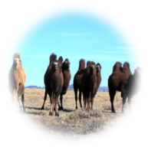
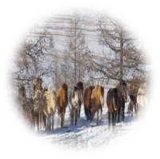

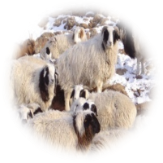

МАКРО ЭДИЙН ЗАСГИЙН ҮЗҮҮЛЭЛТ – Хөдөө аж ахуй

Slide 15
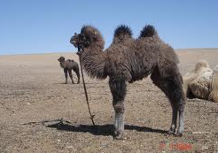
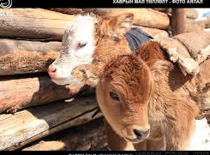
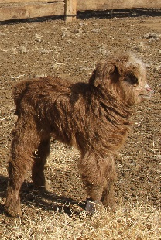
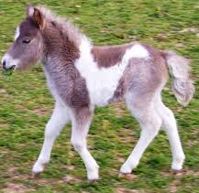
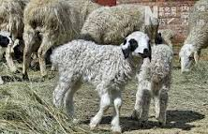
МАКРО ЭДИЙН ЗАСГИЙН ҮЗҮҮЛЭЛТ – Хөдөө аж ахуй

Slide 16
МАКРО ЭДИЙН ЗАСГИЙН ҮЗҮҮЛЭЛТ – Хөдөө аж ахуй

Slide 17
МАКРО ЭДИЙН ЗАСГИЙН ҮЗҮҮЛЭЛТ – Хөдөө аж ахуй

Slide 18

МАКРО ЭДИЙН ЗАСГИЙН ҮЗҮҮЛЭЛТ – Аж үйлдвэр
МАКРО ЭДИЙН ЗАСГИЙН ҮЗҮҮЛЭЛТ – Аж үйлдвэр
АЖ ҮЙЛДВЭРИЙН САЛБАРЫН НИЙТ БҮТЭЭГДЭХҮҮН,
2010 оны зэрэгцүүлэх үнээр, сая төг
Аж үйлдвэрийн салбар | 2016 | 2017 | 2017
 |  |  | 2016
Нийт дүн | 16 431.9 | 19 093.5 | 116.2
Уул уурхай, олборлох аж үйлдвэр | 14 372.6 | 16 988 | 118.2
Боловсруулах аж үйлдвэр | 538.0 | 461.6 | 56.0
Цахилгаан, дулааны эрчим хүч үйлдвэрлэл, усан хангамж | 1 521.3 | 1 643.9 | 108.1
%
%
АЖ ҮЙЛДВЭРИЙН БОРЛУУЛСАН БҮТЭЭГДЭХҮҮН, оны үнээр, сая төг
Аж үйлдвэрийн салбар | 2016 | 2017 | 2017
 |  |  | 2016
Нийт дүн | 73 743.5 | 95 869.4 | 130.0
Уул уурхай, олборлох аж үйлдвэр | 67 725.8 | 89 727.1 | 132.5
Боловсруулах аж үйлдвэр | 869.4 | 726.5 | 83.5
Цахилгаан, дулааны эрчим хүч үйлдвэрлэл, усан хангамж | 5 148.3 | 5 415.8 | 105.2
%

Slide 19

МАКРО ЭДИЙН ЗАСГИЙН ҮЗҮҮЛЭЛТ – Тээвэр, барилга
Тээврээр зорчигчид, тээсэн
Зорчигч эргэлт, ачаа эргэлт
Холбооны салбарын үзүүлэлтүүд

Slide 20


Slide 21

Статистикийн мэдээллийн хэрэглээ, ашиглалт
Интернетгүй хэрэглэгчдэд Дев-Инфо буюу статистик нэгдсэн мэдээллийн санг ашиглуулан статистикийн тоо мэдээллийн ашиглалтыг нэмэгдүүлэх

Slide 22

СТАТИСТИКИЙН ХЭРЭГЛЭГЧИЙН БУЛАН
Статистикийн хэрэглэгч та бүхэн Статистикийн хэлтэс болон Үндэснийн статистикийн хорооны талаарх мэдээлэл, хэвлэмэл бүтээгдэхүүн, тоо мэдээллүүдийг дараах хаягнуудаар орж авч хэрэглэх бүрэн боломжтой юм.
Статистикийн хэрэглэгч та бүхэн манай хэвлэмэл бүтээгдэхүүн болон тоо мэдээллүүдийг МОНСТАТ, ezStat аппликейшнуудээр дамжуулан Apple-ын iPhone, iPad төхөөрөмжтэй бол App store-с, андройд үйлдлийн системийн төхөөрөмжтэй бол Google play-с татан авч, суулгаж ашиглах боломжтой.
ezStat
МОНСТАТ

Slide 23
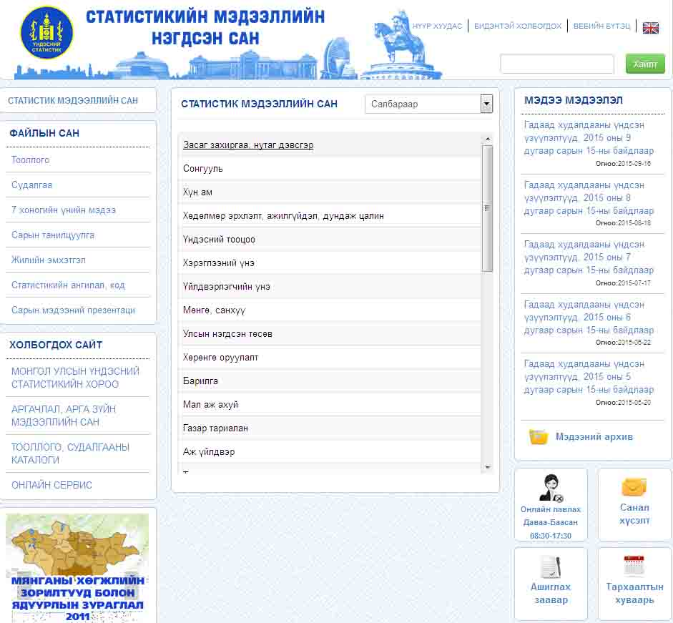
www.1212.mn

Slide 24

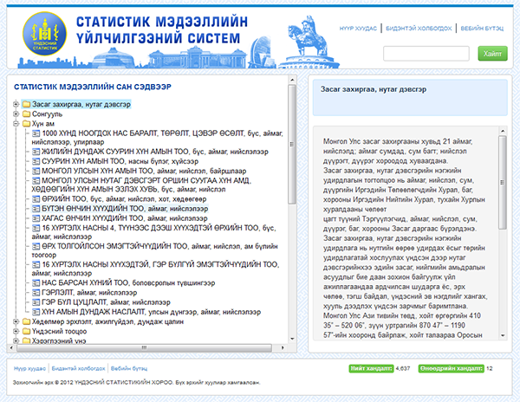
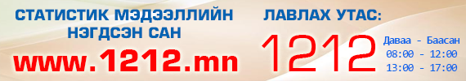
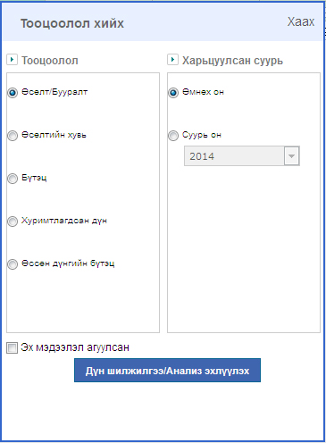
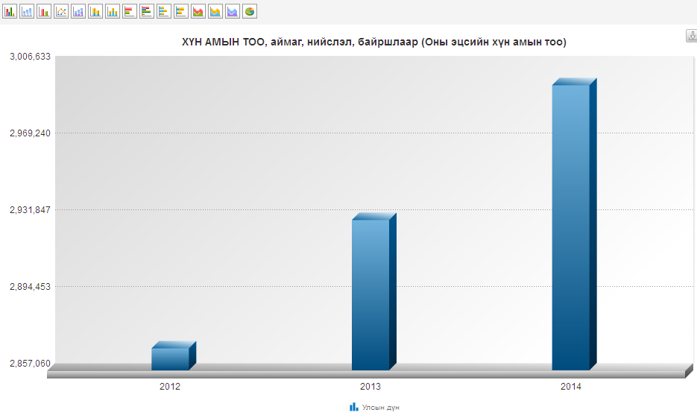
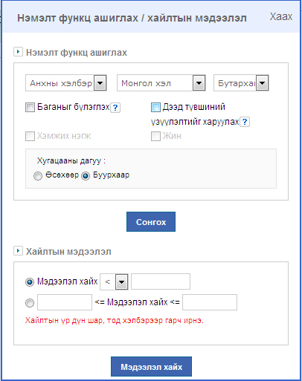
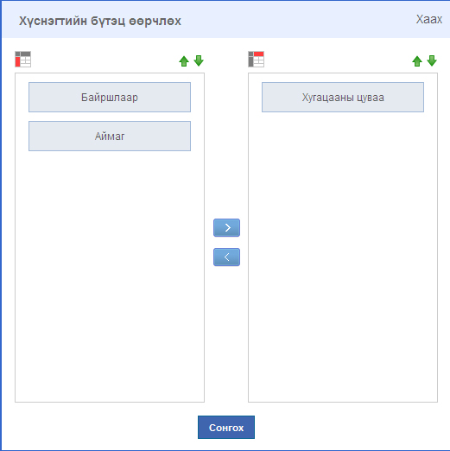
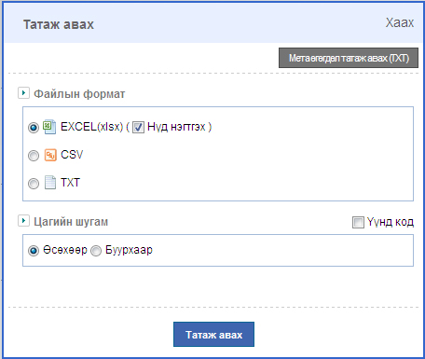
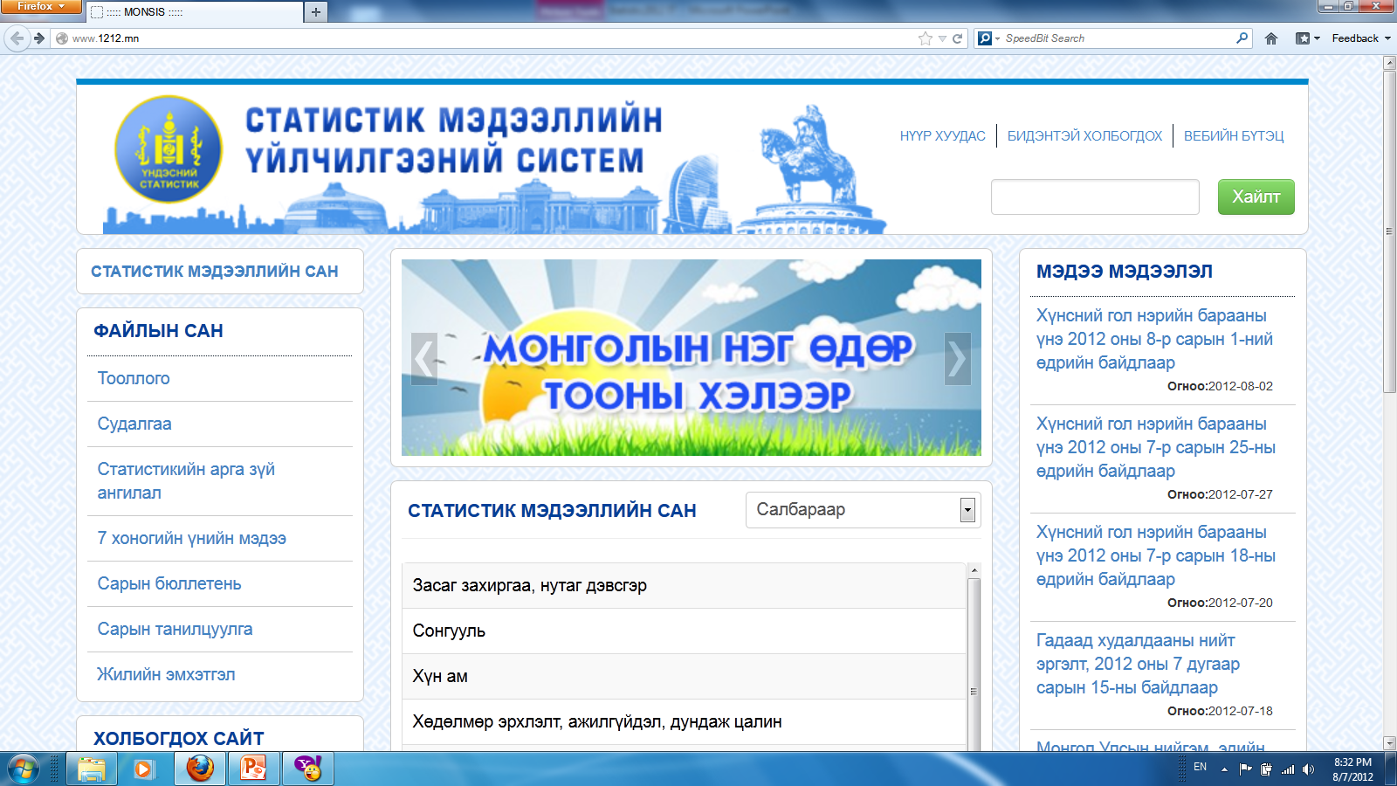
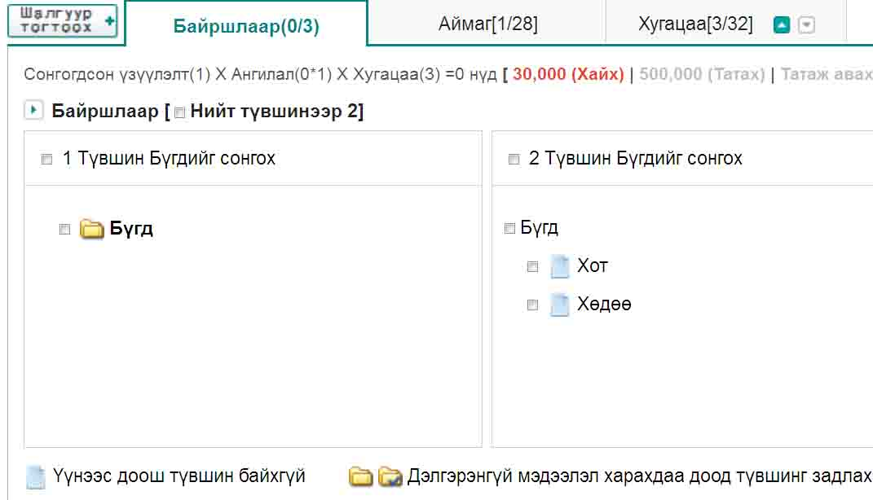
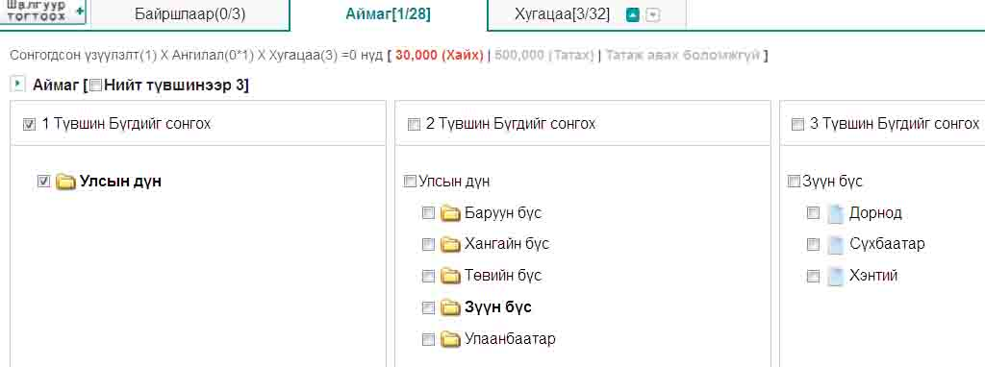
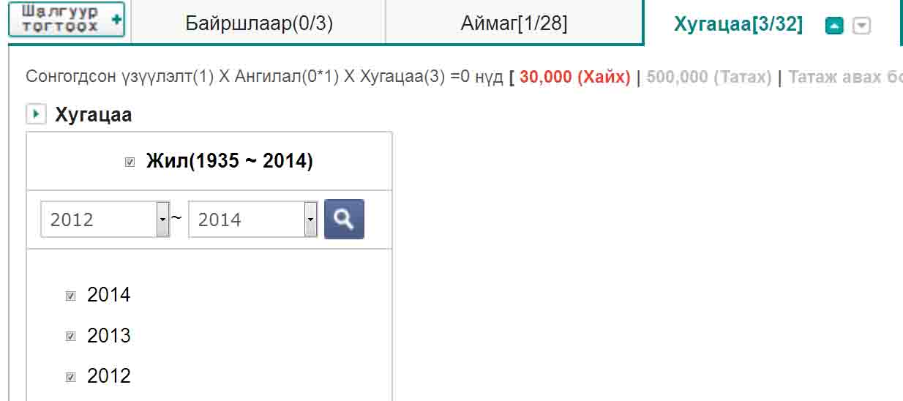
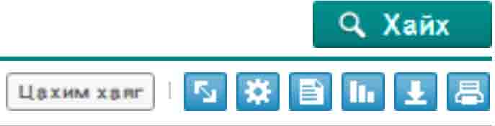
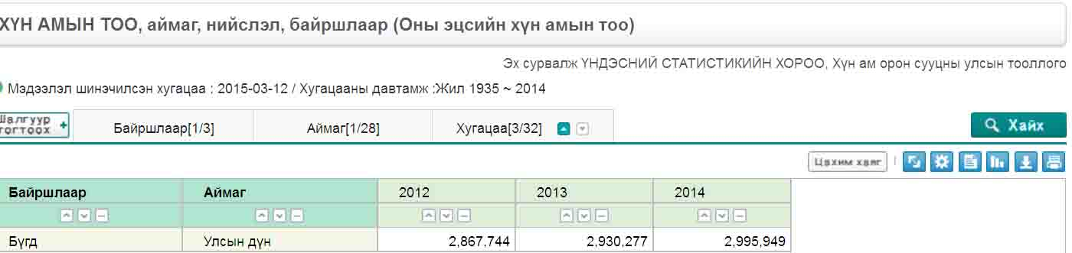
www.1212.mn САЙТААС МЭДЭЭЛЭЛ АВАХ

Slide 25
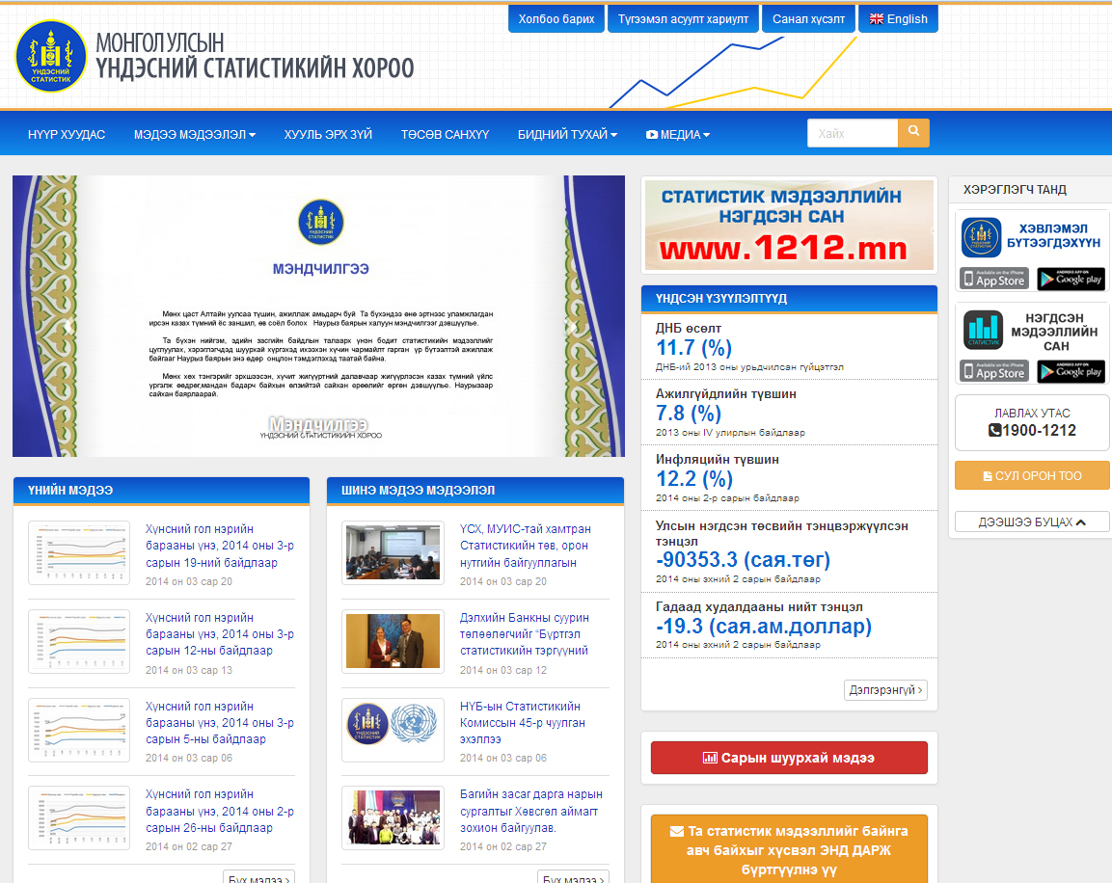
Үндэсний статистикийн хорооны өдөр тутмын мэдээллийн сайт /www.nso.mn/.

Slide 26
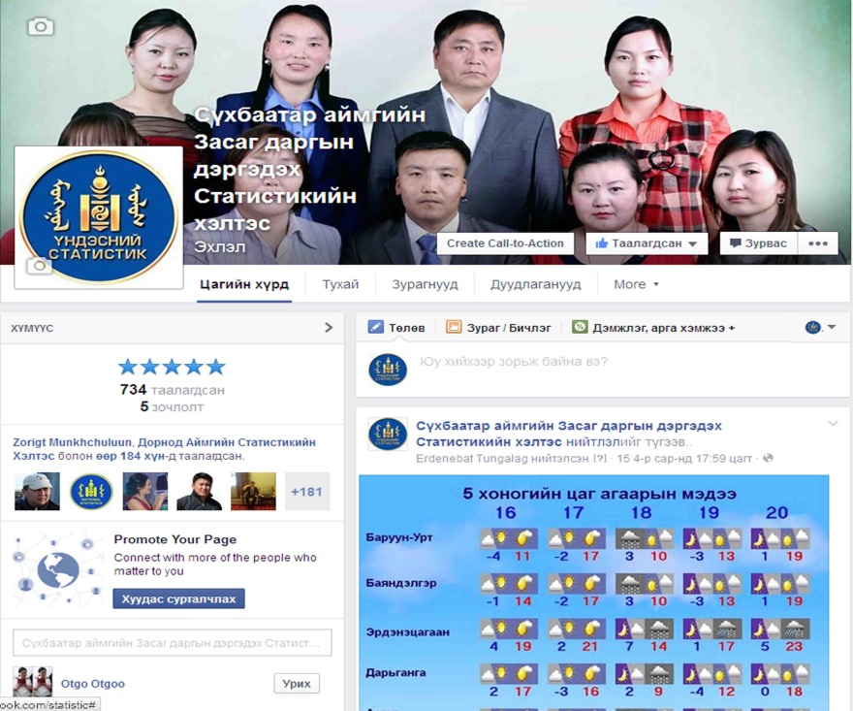
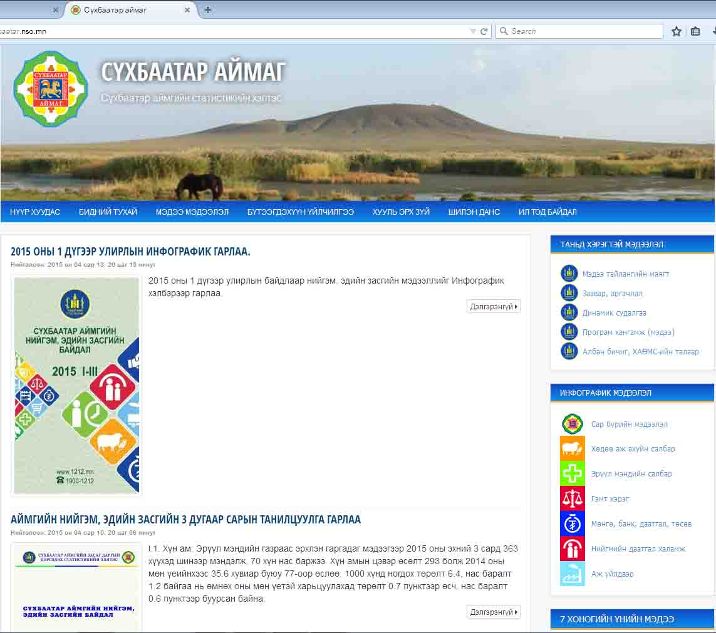
Орчин үе өргөн хэрэглээний онлайн хуудсанд мэдээллийг байршуулж хэрэглэгчдэд хурдан шуурхай хүргэх зорилгоор хэлтэстээ фэйсбүүк хуудсийг /https://www.facebook.com/statistic/ нээж ажиллуулж байна.
Хэлтсийн ВЭБ сайтыг /https://sukhbaatar.nso.mn/ шинэчлэн, хэлтсийн танилцуулга, сар бүрийн статистикийн бюллетень, танилцуулга, шинээр хийсэн ажлуудыг оруулж, ХАА-н тооллого, судалгаа, шинжилгээ, сургалт, сурталчилгаа зэрэг шинэ мэдээллүүдийг оруулан та бүхэндээ хүргэдэг.

Slide 27
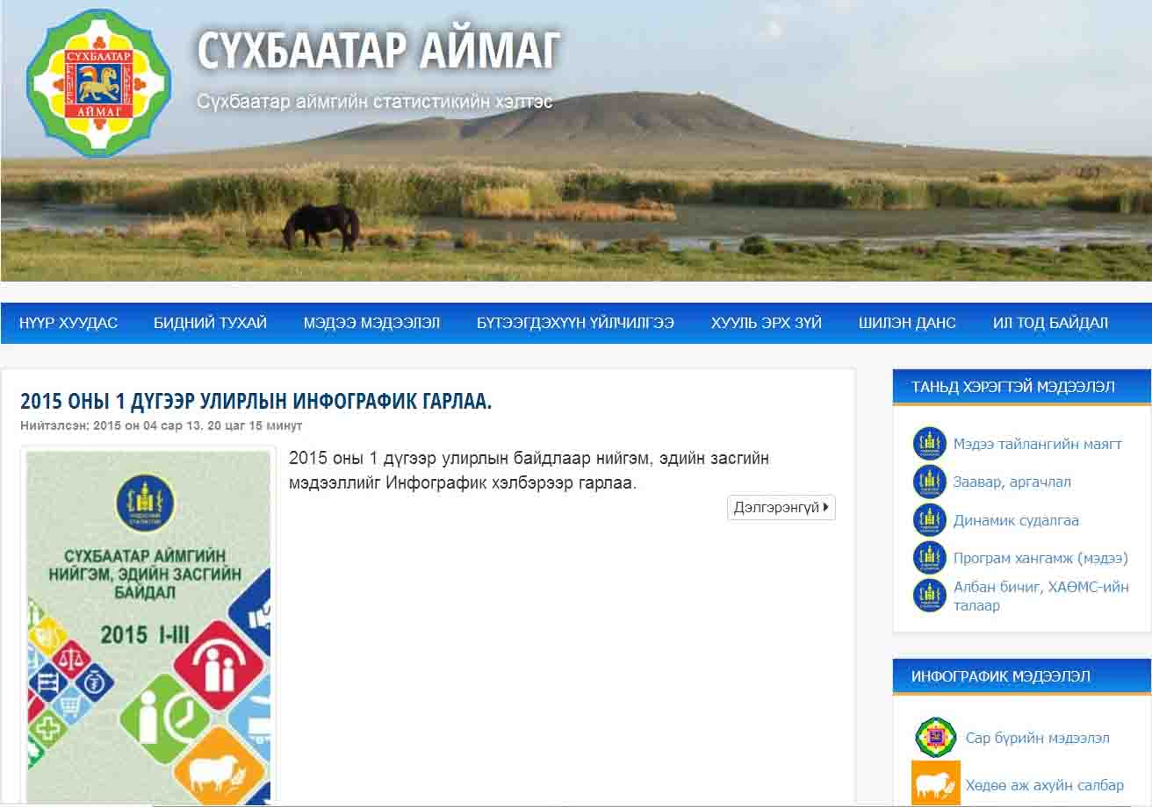
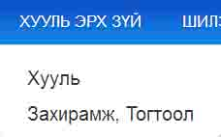
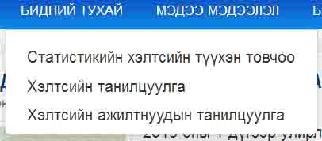
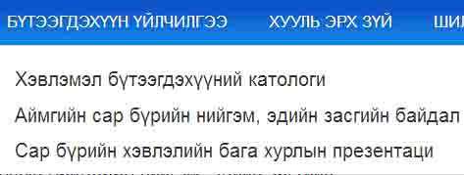
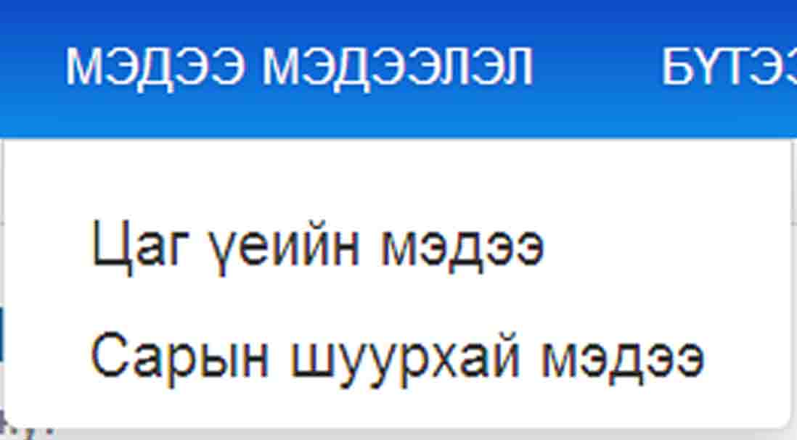
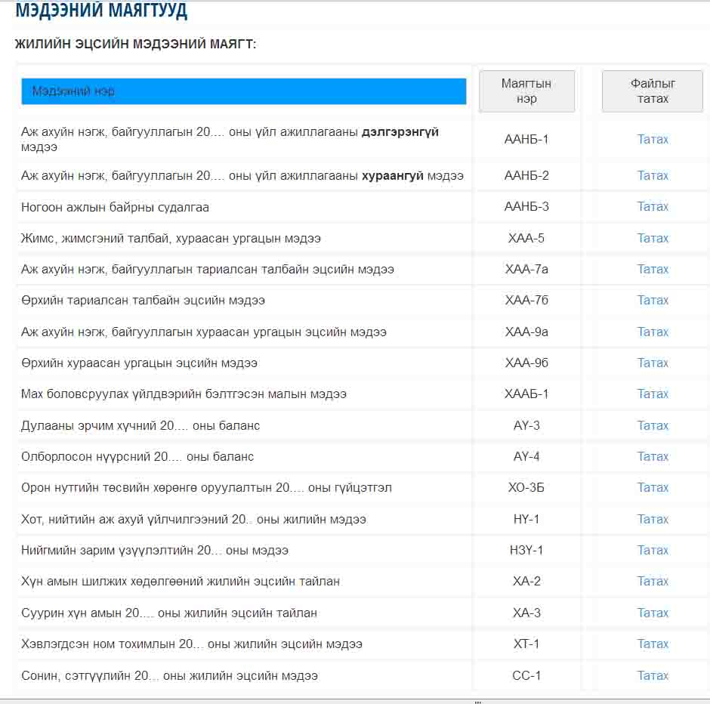
https://sukhbaatar.nso.mn

